Slide 1

Чистая окружающая среда – ключ к здоровой жизни (о сохранении биоразнообразия, достижениях в области сохранения экологически чистой окружающей среды)

Slide 2
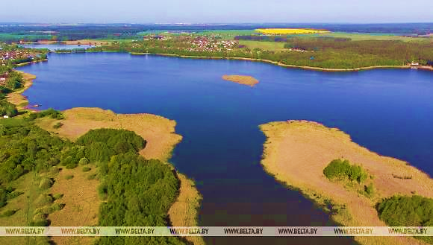
Сохранение благоприятной окружающей среды – приоритет Национальной стратегии устойчивого социально-экономического развития Республики Беларусь
На здоровье и благополучие человека все больше воздействует изменение климата, а также другие глобальные изменения окружающей среды, в частности, утрата биоразнообразия.
Быстрая утрата биоразнообразия и стабильности экосистем препятствует обеспечению продовольственной безопасности и безопасности водоснабжения, защите от экстремальных погодных явлений и открытию новых лекарственных средств.
Во многих районах изменение климата повышает частоту и интенсивность периодов аномальной жары, засухи, сильных дождей и мощных циклонов, меняя динамику передачи болезней водного и пищевого происхождения и порождая серьезные последствия для здоровья.
Сохранение благоприятной окружающей среды и рациональное использование природных ресурсов для удовлетворения потребностей ныне живущих и будущих поколений — высший приоритет Национальной стратегии устойчивого социально-экономического развития Республики Беларусь.

Slide 3

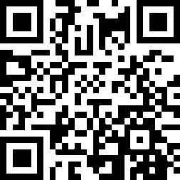

Сохранение благоприятной окружающей среды – приоритет Национальной стратегии устойчивого социально-экономического развития Республики Беларусь
Проводимая в настоящее время экологическая политика предусматривает снижение негативного воздействия на окружающую среду и улучшение ее качественного состояния на основе последовательного осуществления:
структурной перестройки экономики;
совершенствования технологического уровня производства, включающего ресурсосбережение, применение малоотходных и безотходных технологий и производств;
сокращение объемов выбросов и сбросов загрязняющих веществ в окружающую среду;
утилизацию и переработку отходов;
сохранение биоразнообразия, расширение сети особо охраняемых территорий.
Законодательство республики Беларусь в области охраны окружающей среды:
Национальная стратегия устойчивого социально-экономического развития Беларуси на период до 2030 года;
Стратегия в области охраны окружающей среды на период до 2025 года;
отраслевые природоохранные стратегии;
Национальный план действий по сохранению и устойчивому использованию биологического разнообразия на 2021-2025 годы;
Национальный план действий по развитию «зеленой» экономики в Республике Беларусь на 2021–2025 годы.
Видео «Охраняя родное» (19:50)

Slide 4


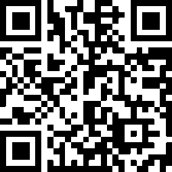
Сохранение благоприятной окружающей среды – приоритет Национальной стратегии устойчивого социально-экономического развития Республики Беларусь
Главой государства утверждена схема национальной экологической сети для сохранения естественных экосистем, биологического и ландшафтного разнообразия, обеспечения непрерывности среды обитания объектов животного мира.
На 1 января 2021 года в Беларуси функционировали 1307 особо охраняемых природных территорий на площади 1879,1 тыс. га. В числе таких территорий и объектов – заповедник, 4 национальных парка, 381 заказник, 921 памятник природы.
Они имеют международное признание, часть национального парка «Беловежская пуща» является объектом Всемирного наследия ЮНЕСКО.
Национальная экологическая сеть включает 93 объекта общей площадью 3,37 млн. га (16,2% территории страны).
Национальная экологическая сеть — система природно-территориальных комплексов со специальными режимами природопользования, которая обеспечивает естественные процессы движения живых организмов и играет важную роль в поддержании экологического равновесия и обеспечении устойчивого развития территорий (региона, страны, континента), сохранении естественных экологических систем, биологического и ландшафтного разнообразия.
Видео «Природа Беларуси. Заповедными тропами белорусской земли» (51:39)
Особо охраняемые природные территории — часть территории Республики Беларусь с ценными природными комплексами и (или) объектами, в отношении которой установлен особый режим охраны и использования.

Slide 5
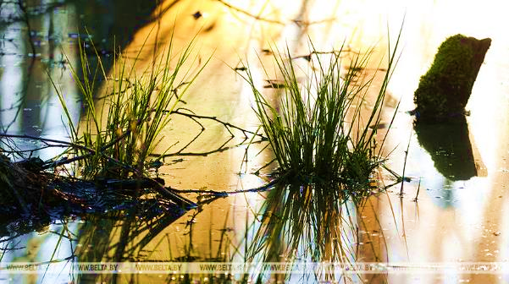
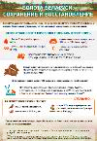
Сохранение благоприятной окружающей среды – приоритет Национальной стратегии устойчивого социально-экономического развития Республики Беларусь
Болота — одна из самых сложных экосистем.
Белорусские болота сохраняют около 500 млн. тонн углерода и выделяют в атмосферу 630 тыс. тонн кислорода в год, что способствует сохранению климатического баланса не только на территории нашей страны, но и всей планеты.
Помимо того, что белорусские болота — зеленые «легкие» Европы, это также природный механизм регулирования грунтовых и поверхностных вод. Стоит осушить их, и земля высыхает, пропадают уникальные виды растений и животных.
Болота Беларуси занимают площадь 1,7 млн. га и очищают атмосферу так же эффективно, как способны очистить 20 млн. га леса.
В отличие от большинства западноевропейских государств в нашей стране сохранились естественно возобновляемые болотные массивы: 1348 болот общей площадью около 863 тыс. га.
Беларусь является одним из мировых лидеров по восстановлению болот. К настоящему моменту в стране уже проведено повторное заболачивание осушенных торфяников и восстановление гидрологического режима нарушенных болот на площади более 60 тыс. га.

Slide 6
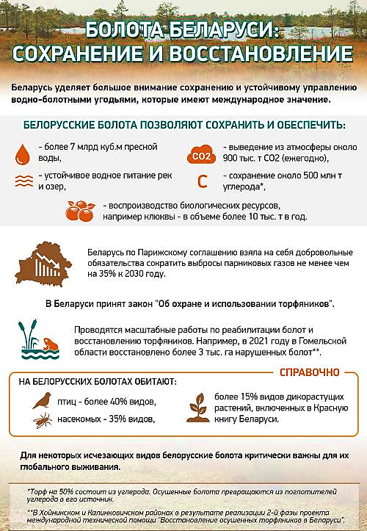
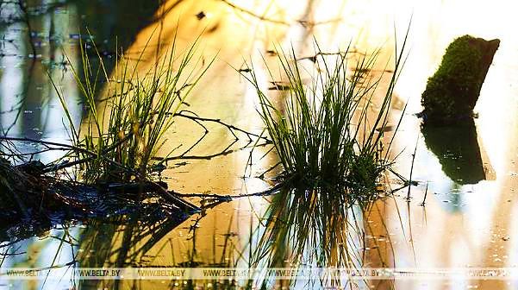
Сохранение благоприятной окружающей среды – приоритет Национальной стратегии устойчивого социально-экономического развития Республики Беларусь
Болота — одна из самых сложных экосистем.
Белорусские болота сохраняют около 500 млн тонн углерода и выделяют в атмосферу 630 тыс. тонн кислорода в год, что способствует сохранению климатического баланса не только на территории нашей страны, но и всей планеты.
Помимо того, что белорусские болота — зеленые «легкие» Европы, это также природный механизм регулирования грунтовых и поверхностных вод. Стоит осушить их, и земля высыхает, пропадают уникальные виды растений и животных.
Болота Беларуси занимают площадь 1,7 млн га и очищают атмосферу так же эффективно, как способны очистить 20 млн га леса.
В отличие от большинства западноевропейских государств в нашей стране сохранились естественно возобновляемые болотные массивы: 1348 болот общей площадью около 863 тыс. га
Беларусь является одним из мировых лидеров по восстановлению болот. К настоящему моменту в стране уже проведено повторное заболачивание осушенных торфяников и восстановление гидрологического режима нарушенных болот на площади более 60 тыс. га

Slide 7
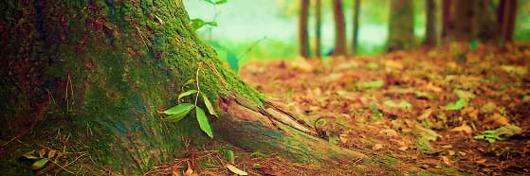
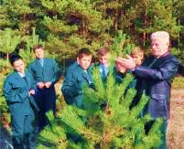
Земля — наш дом, пусть будет чисто и уютно в нем
С целью расширения и углубления знаний в области лесоведения и лесовосстановления, воспитания у учащихся бережного отношения к лесу и его обитателям, сознательного подхода к восприятию экологических проблем
в области природопользования, выбору профессии создана республиканская школа актива юных лесоводов:
2-х годичное обучение;
современный курс по экологии леса;
для учащихся 7-9 классов, членов школьных лесничеств.
В учреждениях образования осуществляется разнообразная деятельность, которая дает возможность учащимся овладеть знаниями о связях человека с природой, увидеть экологические проблемы в реальной жизни, научиться простейшим умениям по охране природы:
сбор макулатуры, пластиковых крышек, батареек;
проведение субботников по очистке пришкольной территории;
высадка деревьев на территории школы и др.
Учащиеся приобретают навыки проведения фенологических наблюдений за дикорастущими и культурными растениями, выполняют контрольные работы, рефераты, практические работы по гербаризации и определению растений, осуществляют трудовую деятельность по уходу, охране и защите леса, ведут пропагандистскую деятельность по охране и защите леса среди учащихся и населения.

Slide 8


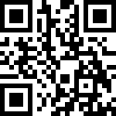
Земля — наш дом, пусть будет чисто и уютно в нем
Акция «Час Земли»
Целью «Часа Земли» является привлечение внимания к проблемам окружающей среды, напоминание о разумном потреблении электроэнергии и других ресурсов: воды, газа и тепла.
Чтобы поучаствовать в акции, достаточно просто выключить свет и все электроприборы в половине девятого вечера 26 марта 2022 года на один час.
Экономия энергии — это не главная цель акции. Здесь важно единство, которое проявляют люди перед лицом экологических проблем, а также готовность каждого сделать свой вклад в благополучие планеты.
#ЧАСЗЕМЛИ
26 марта 2022 г.
20:30
Республика Беларусь в 2009 году присоединилась к ежегодной международной экологической акции Всемирного фонда дикой природы «Час Земли», которая заключается в символическом выключении света и бытовых электроприборов на один час в знак неравнодушия к будущему планеты. Мероприятие проводится по всему миру в субботу в конце марта.
Видео «Беларусь присоединилась к экологической акции "Час Земли"» (2021)

Slide 9
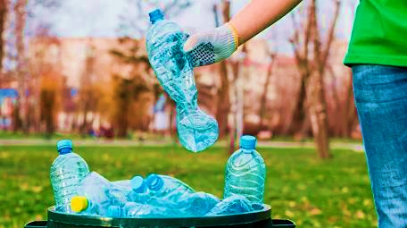
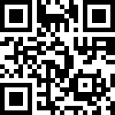
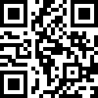


Земля — наш дом, пусть будет чисто и уютно в нем
С целью воспитания у учащихся ценностного отношения к природному наследию в 2022 году проводится республиканский конкурс видеорепортажей «Минута для будущего»:
учащиеся в возрасте 10–17 лет;
две номинации: «Мир природы». «Зеленые привычки».
В Беларуси с 15 по 23 мая 2021 года проведен первый плоггинг-тур, где участники устроили забеги в разных участках областных городов и Минске, во время которых собирали мусор.
Плоггинг — plocka upp (на шведском) — «забирать», и jogging — «бег трусцой».
Учащиеся профессионально-технических и средне-специальный учреждений образования могут принять участие в акциях:
«Час Земли»;
«Птичий дом»;
«Неделя леса – 2022»;
«Сцяжынкамі Бацькаўшчыны».
РЕЗУЛЬТАТЫ

Slide 10
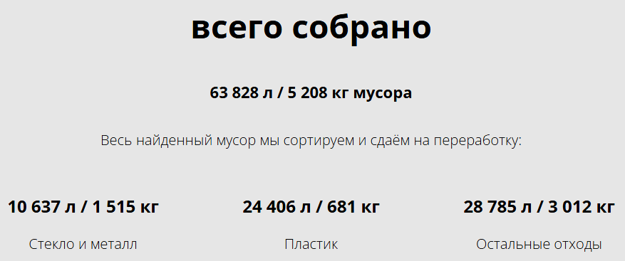
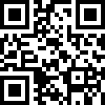
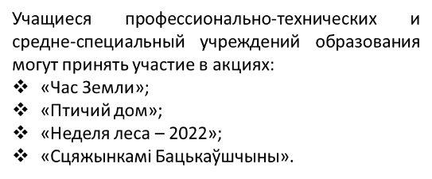
Земля — наш дом, пусть будет чисто и уютно в нем
С целью воспитания у учащихся ценностного отношения к природному наследию в 2022 году проводится республиканский конкурс видеорепортажей «Минута для будущего»:
учащиеся в возрасте 10-17 лет;
две номинации: «Мир природы». «Зеленые привычки».
В Беларуси с 15 по 23 мая 2021 года проведен первый плоггинг-тур, где участники устроили забеги в разных участках областных городов и Минске, во время которых собирали мусор.
Плоггинг — plocka upp (на шведском) — «забирать», и jogging — «бег трусцой».
РЕЗУЛЬТАТЫ

